Slide 1

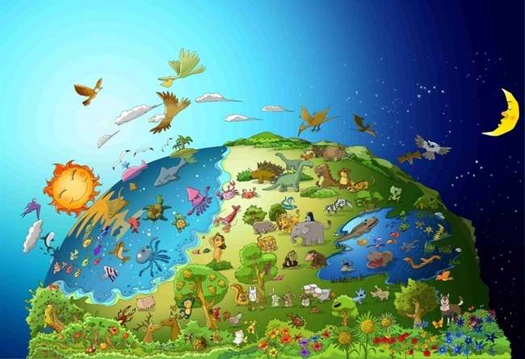

br.1 The Riječ of Bože
Bože
Made
Svijet

Slide 2


Današnje Riječ
U početku je Bog stvorio
nebesa i zemlju.
Postanak 1:1

Slide 3
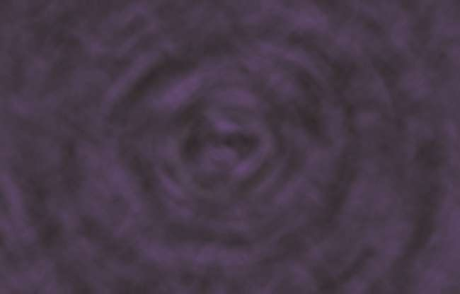
U početku je mrak bio na površini.
Nije bilo čovjeka, nije bilo svjetla. Nije bilo ničega.

Slide 4
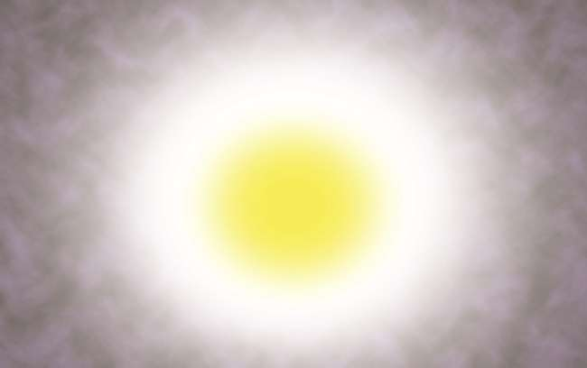
Bog je rekao: "Neka bude svjetlost"
i bilo je svetla.

Slide 5
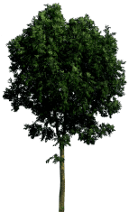



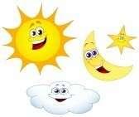
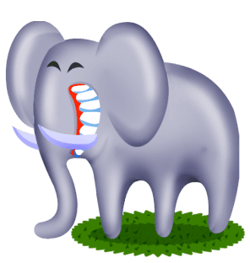
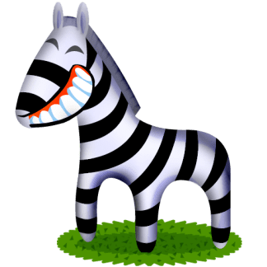
1
3
5
2
4
6
Prvog dana Bog je odvojio svjetlost od tame. Napravio je cijeli svijet šest dana.

Slide 6
Sve vrste životinja i biljaka, ptica i riba pune su na zemlji, u moru i na nebu. Bog je pogledao sve što je napravio i rekao: "Vrlo dobro!"

Slide 7


Današnja lekcija
Ko je stvorio svijet?
Bog je stvorio svijet.
Ko održava red u svijetu?
Bog održava svijet u redu.
Svijet nije stvoren sam od sebe.
Svijet se ne može pokrenuti sam.
Treba da zapamtimo da je Bog stvorio ceo svet i da još uvek kontroliše sve njih.

Slide 8
Ko je Bog?
On je...
kreator koji je stvorio cijeli svijet uključujući i mene.

Slide 9
Današnji kviz
Čime je Bog stvorio svijet?
① kamen
② voda
③ prašina
④ riječ
④ riječ

Slide 10
Današnje Riječ
U početku je Bog stvorio
nebesa i zemlju.
Postanak 1:1

Slide 11

Bible Kids No.2 Riječ Božja
Pojeli su zabranjeno voće

Slide 12
Današnja Riječ
Bog je stvorio čovjeka na svoju sliku, na sliku Božju stvorio ga je;
muško i žensko stvorio ih je.
Genesis 1:27

Slide 13

Adam i Eva su bili najbolja stvorenja među Božjim stvorenjima.
Jer oni su stvoreni po Božjoj slici.

Slide 14

Bog je rekao čoveku, "Slobodni ste da jedete sa bilo kog drveta u vrtu; ali ne smete jesti sa drveta spoznaje dobra i zla, jer kada budete jeli sa njega sigurno ćete umreti ."

Slide 15

Ali, sotona je prerušen u zmiju iskušao Evu.
Konačno, Eva je pojela voće.

Slide 16

A Eva je dala još jednu Adamu.
Adam ga je takođe pojeo.

Slide 17

Bog ih je istjerao iz Edena jer nisu slušali Boga.
Od tog vremena, greh je došao na svet.

Slide 18
Današnja lekcija
Grijeh je došao na svijet jer Adam i Eva nisu poslušali Božju zapovijest.
Da li se pokoravam Božjoj riječi?
Ako vjerujem u Boga, moram se pokoravati Božjoj riječi.

Slide 19
Bog je?
Bože..
Ne voli neposlušnost.
Blagosilja čovjeka koji se pokorava Njegovoj riječi.

Slide 20
Današnji kviz
Šta je Bog rekao da se ne jede čovečanstvu?
① voće
② meso
③ povrće
④ plod spoznaje dobra i zla
④ plod spoznaje dobra i zla

Slide 21
Današnja Riječ
Bog je stvorio čovjeka na svoju sliku, na sliku Božju stvorio ga je;
muško i žensko stvorio ih je.
Genesis 1:27

Slide 22

No.3 Riječ Božja
Noa je napravio veliki brod (kovčeg) na Visokoj planini

Slide 23
Današnje Riječ
GOSPOD je tada rekao Noi: „Uđi u arku, ti i cijela tvoja porodica, jer sam te našao pravednog u ovom naraštaju.
(Postanak 7:1)

Slide 24

Bog je vidio da su svi ljudi na zemlji pokvarili svoje puteve. Bog je rekao Noi: „Uništiću i ljude i zemlju. Napravite veliki brod na planini!“

Slide 25

Noa je počeo praviti brod na planini baš kako mu je Bog zapovjedio. Ljudi su mislili da je lud.

Slide 26

Noa je pustio da svaka vrsta stvorenja uđe u brod sa Nojevih 8 članova porodice kako je Bog naredio.

Slide 27

Kiša je padala na zemlju 40 dana kao što je Bog rekao.

Slide 28

Na kraju je zemlja bila prekrivena vodom. Svako živo biće koje se kretalo po zemlji je umrlo. Ostao je samo Noa i oni s njim u arci.

Slide 29
Današnja lekcija
Ljudi nisu slušali Nou koji im je dao šansu da se spasu od velike poplave.
Rekli su samo da je Noah lud
Kada prenosite jevanđelje prijateljima, oni vas možda neće dobro slušati.
Ali, na kraju, oni će znati da je Božja riječ istinita.

Slide 30
Bog ?
Bože..
Bog mrzi grijeh i sudi grijehu.

Slide 31
Današnji kviz
Šta je Bog rekao Noju da napravi?
① Brod (Arka)
① Brod (Arka)
② Automobil
③ Kuća
④ Bicikl

Slide 32
Današnja Riječ
GOSPOD je tada rekao Noi: „Uđi u arku, ti i cijela tvoja porodica, jer sam te našao pravednog u ovom naraštaju.
Postanak 7:1

Slide 33

No.4 Riječ Božja
Duga je bila Božji Savez

Slide 34
Današnje Riječ
Kad god se duga pojavi u oblacima, ja ću je vidjeti i sjetiti se vječnog saveza između Boga i svih živih stvorenja svake vrste na zemlji."
Genesis 9:16

Slide 35

Sve živo biće je zbrisano, samo su Noa i oni s njim u arci ostali.

Slide 36

Kiša je padala na zemlju 40 dana.

Slide 37

Nakon što je kiša prestala, Noa je poslao golubicu.
Golubica mu se vratila sa svježim maslinovim listom u kljunu. Noa je znao: "Voda se povukla sa zemlje!"

Slide 38

Noa je izašao sa svojom porodicom i obožavao Boga. “Hvala ti Bože što nam je dao novi svijet.”

Slide 39

Bog mu je pokazao dugu kao znak saveza i blagoslova. “Živite srećno u novom svetu!”

Slide 40
Današnja lekcija
Bog je spasio Nou i njegovu porodicu.
Bog je obećao da će ih blagosloviti i kroz njih stvoriti novi svijet.
Bog nas je takođe spasio kroz Isusa.
Moramo vjerovati da će Bog preko nas stvoriti svoj novi svijet.

Slide 41
Jahve Bog?
Jahve Bože..
Jahve Bog je naš Otac koji spasava i blagosilja svoju voljenu djecu obilno kada vjerujemo u Njega.

Slide 42
Današnji kviz
Šta je Noje poslao da vidi kako se zemlja osuši?
① Eagle
② Sparrow
③ Dove
③ Dove
④ Duck

Slide 43
Današnja Riječ
Kad god se duga pojavi u oblacima, ja ću je vidjeti i sjetiti se vječnog saveza između Boga i svih živih stvorenja svake vrste na zemlji."
Genesis 9:16

Slide 44

br.5 The Riječ of Bože
Ljudi koji su gradili
Vavilonska kula

Slide 45
Današnja Riječ
Zato je nazvan Vavilon - jer ga je tamo zbunio GOSPOD
jezik celog sveta. Odatle ih GOSPOD rasprši
po licu cele zemlje.
Genesis 11:9

Slide 46
Ljudi su želeli da budu veći i slavniji od Boga. Tako su počeli da grade visoku kulu.

Slide 47

Tako su u potpunosti gradili kulu.
“Pokažimo se svijetu. Tako smo sjajni!”

Slide 48


?
?
Međutim, kada je Bog vidio njihovu oholost, pobrkao je njihov jezik tako da se neće razumjeti.

Slide 49

Pošto se nisu mogli razumjeti, nisu mogli raditi zajedno. Konačno su se raspršili po licu zemlje. Do sada su svjetski jezici međusobno različiti.

Slide 50
Današnja lekcija
Ljudi žele da budu veći i viši od Boga.
Ovaj um se zove “arogancija”.
Bog mrzi 'aroganciju'.
Suprotnost aroganciji je 'poniznost'.
Trebali bismo biti 'ponizni' pred Bogom da bismo Mu ugodili.

Slide 51
Jahve Bog?
Jahve Bože..
Jahve Bog je veći i mudriji od nas.
Ne možemo biti mudriji od Boga iako ujedinimo svu svoju mudrost zajedno.

Slide 52
Današnji kviz
Zašto nisu mogli završiti toranj?
① Bog je izazvao potop kada su je napravili
② Bog je napravio vatru kada su je napravili.
③ Bog je napravio zemljotres kada su ga napravili.
④ Bog ih je učinio da se ne razumiju kada su to uspjeli.
④ Bog ih je učinio da se ne razumiju kada su to uspjeli.

Slide 53
Današnje Riječ
Zato je nazvan Vavilon - jer ga je tamo zbunio GOSPOD
jezik celog sveta. Odatle ih GOSPOD rasprši
po licu cele zemlje.
Genesis 11:9

Slide 54
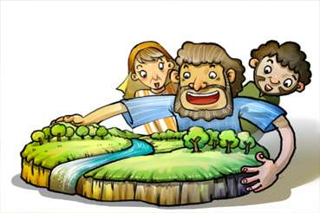
No.6 Riječ Božja
Bog je pozvao Abrahama

Slide 55
Današnja Riječ
GOSPOD je rekao Abramu: „Napusti svoju zemlju, svoj narod i svoj
očevo domaćinstvo i idi u zemlju koju ću ti pokazati.
Postanak 12:1

Slide 56

Ur od Kaldejaca bio je grad koji je obožavao idole.
Abraham je tamo rođen i živio.

Slide 57

Jednog dana, Gospod Bog mu je rekao: "Napusti svoju zemlju i ja ću te blagosloviti."

Slide 58

Iako Abraham nije znao kuda da ide, poslušao je Božju riječ i otišao kako mu je Gospod rekao.

Slide 59



Pretrpio je mnoge teške stvari dok je putovao, ali ga je Bog sigurno zaštitio.

Slide 60

Konačno, Abraham je stigao u zemlju Kanaan. On je tamo živeo. "Hvala ti Bože."

Slide 61
Današnje Lekcija
Abraham je napustio svoj rodni grad slušajući Božju riječ.
Ovako, mi treba vjerovati u Boga i slušati Njegovu riječ.
Trebali bismo imati želju da poslušamo Božju riječ u bilo kojem trenutku.

Slide 62
Jahve Bog je?
Jahve Bože….
On je naš Otac koji drži svoje obećanje po svaku cijenu.

Slide 63
Današnji kviz
Gdje je rođen Abraham?
① Kanaan
② Haran
③ Izrael
④ Ur Kaldejaca
④ Ur Kaldejaca

Slide 64
Današnje Riječ
Gospod Bog je rekao Abramu: „Ostavi svoju zemlju, svoj narod i dom svog oca i idi u zemlju koju ću ti pokazati.
Postanak 12:1

Slide 65

br. 7 Riječ Božja
Isak, Obećani Sin

Slide 66
Današnje Riječ
Abrahamu je bilo sto godina kada mu se rodio sin Isak.
Genesis 21:5

Slide 67

Bog je obećao Abrahamu da će mu Bog dati djece koliko zvijezda na noćnom nebu.
Ali, nije imao dijete do svoje 100. godine.

Slide 68

Jednog dana, Bog je noću izveo Abrahama napolje.
“Pogledajte u nebesa. Možeš li izbrojati zvijezde?"

Slide 69
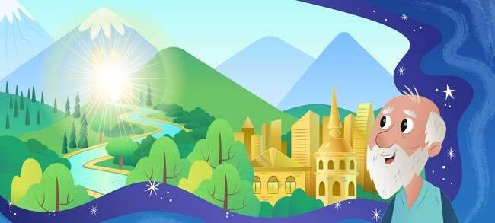
Bog mu je obećao da će dati i prekrasnu zemlju.

Slide 70
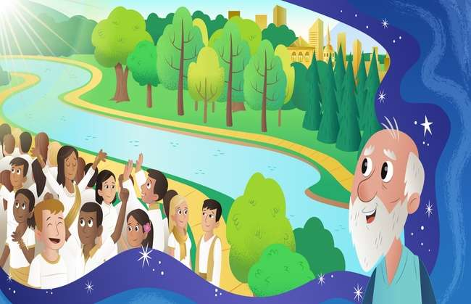
„Vaše će djece biti koliko zvijezda na nebu i pijeska na morskoj obali.“ Abraham je vjerovao u Gospodnje obećanje.

Slide 71

Bog je održao svoje obećanje. Sara je Abrahamu rodila sina. Abraham je dao ime Isak što znači Radost .

Slide 72
Današnje Lekcija
Abraham je zaista vjerovao u Božje obećanje iako mu je to izgledalo nemoguće.
Bog je bio veoma srećan kada je video Abrahamovo verovanje. Bog mu je dao Isaka, obećanog sina.
Bog je svakako ispunio svoje obećanje, iako je to za nas izgledalo nemoguće.

Slide 73
Bog je…
Bog je...
Svemogući (sposoban da uradi sve)

Slide 74
Današnji kviz
Koliko je Abraham imao godina kada je imao Isaka?
① 90
② 80
③ 70
④ 100
④ 100

Slide 75
Današnja Riječ
Abrahamu je bilo sto godina kada mu se rodio sin Isak.
(Postanak 21:5)

Slide 76

br. 8 Riječ Božja
Abraham je ponudio Isaka Bogu

Slide 77
Današnja Riječ
Tada je Bog rekao: „Uzmi svog sina, svog jedinog sina, Isaka, koga voliš,
i idi u oblast Morije. Prinesi ga tamo kao žrtvu paljenicu
na jednoj od planina o kojoj ću vam pričati.”
Postanak 22:2

Slide 78

Jednog dana, Bog je rekao Abrahamu,
“Prinesi mi svog sina jedinca kao žrtvu paljenicu.”

Slide 79

Abraham je toliko volio Isaka da mu je bilo teško kada je čuo od Boga. Ali on je odlučio da se pokori Bogu.

Slide 80

Abraham je vezao Isaka i položio ga na oltar, a ovaj je pokušao da ga ubije. baš u tom trenutku,

Slide 81

“Abrahame, Abrahame, nemoj ga ubiti. Ne radi mu ništa. Sada znam da se bojiš i voliš Boga.” Ovo je bio test koji je Bog učinio Abrahamu.

Slide 82

"Hvala ti Bože!" Bog je rado prihvatio Abrahamovu vjeru. Bog ga je učinio pretkom svih vjernika.

Slide 83
Današnja lekcija
Abraham je toliko volio Isaka, ali mu je bilo važnije da se pokorava Božjoj Riječi.
Trebao bih voljeti Boga više od bilo koje druge stvari, i više od bilo koje druge osobe na svijetu.

Slide 84
Bog je?
Bog je..
Naš otac koji jača našu vjeru kroz test.

Slide 85
Današnje kviz
Šta je Bog rekao Abrahamu da prinese kao žrtvu paljenicu?
① Sin
① Sin
② Supruga
③ Pas
④ Ovce

Slide 86
Današnja Riječ
Tada je Bog rekao: „Uzmi svog sina, svog jedinog sina, Isaka, koga voliš,
i idi u oblast Morije. Prinesi ga tamo kao žrtvu paljenicu
na jednoj od planina o kojoj ću vam pričati.”
Postanak 22:2

Slide 87

br.9 The Riječ of Bože
Isaac se nije svađao

Slide 88
Današnja Riječ
Odatle je krenuo dalje i iskopao još jedan bunar i niko se oko njega nije svađao.
Dao mu je ime Rehobot, rekavši: „Sada nam je Gospod dao prostor
i mi ćemo procvjetati u zemlji."
Genesis 26: 22

Slide 89
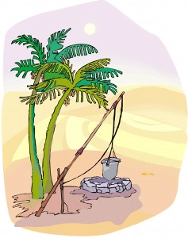
The bunari bili tako bitan, jer oni mogao dobiti svježe vode u pustinji. Isak je imao bunare koje je naslijedio njegov otac.

Slide 90

Međutim, Filistejci su mu zavidjeli. Dakle, napunili su bunare zemljom.

Slide 91
Ali, Isaac se nije svađao s njima. Odmaknuo se i iskopao bunar. Otkrio je bunar sa slatkom vodom.

Slide 92

U to vrijeme, drugi ljudi su uzeli bunar od Isaka. Ali, nije se ni posvađao sa njima.

Slide 93

Bog je blagoslovio Isaka. Ponovo je iskopao još jedan bunar. Bog mu je dao svježu vodu odatle. Isak je sagradio alter i dao zahvalnicu.

Slide 94
Današnja lekcija
Isak se nije svađao sa onima koji su mu uzeli bunare.
Bog je blagoslovio Isaka.
Takođe ne moramo da se svađamo sa drugima.
Moramo voljeti i opraštati drugima.

Slide 95
Bog je??
Bože….
Mrzi one koji se svađaju sa drugima.
On voli one koji se vole.

Slide 96
Današnji kviz
Zbog čega je Isak doživeo teška vremena?
① kuća
② jagnjetina
③ dobro
③ dobro
④ porodica

Slide 97
Današnja riječ
Odatle je krenuo dalje i iskopao još jedan bunar i niko se oko njega nije svađao.
Dao mu je ime Rehobot, rekavši: „Sada nam je Gospod dao prostor
i mi ćemo procvjetati u zemlji."
Genesis 26: 22

Slide 98

br.10 The Riječ of Bože
Ezav je prodao prvorodstvo
za jednu činiju crvenog gulaša

Slide 99
Današnja Riječ
Tada je Jakov dao Ezavu malo hleba i gulaša od sočiva.
Pojeo je i pio, a onda je ustao i otišao.
Dakle, Ezav je prezreo svoje pravo po rođenju.
Postanak 25:34

Slide 100

Isakova žena, Rebeka, rodila je blizance. Prvi sin se zvao Isav, a drugi Jakov.

Slide 101

Ezav je volio lov. Dakle, volio je aktivnosti na otvorenom. Ali, Jacob je bio miran čovjek, ostao je kod kuće.

Slide 102

Jednog dana, kada je Jakov kuvao gulaš, Ezav se vratio kući gladan nakon lova.

Slide 103
„Daj mi paprikaš!”, „Prvo mi prodaj svoje pravo po rođenju. Onda ću ti dati malo.” Ezav je bio toliko gladan da je prodao svoje prvorodstvo za jednu zdjelu crvenog gulaša.

Slide 104

Na kraju, Jakov je prevario svog oca da dobije blagoslov. Konačno je dobio blagoslov. Sve ove stvari su se desile proviđenjem Božijim.

Slide 105
Današnja lekcija
Ezav je smatrao da je rješavanje problema gladi važnije od dobivanja duhovnog blagoslova.
konačno, Jacob postao the predak Izraelaca.
Šta mislite važnije?
Blagoslov da budemo djeca Božja ne može se zamijeniti ničim.

Slide 106
Bog je?
Bože je
Bog ispunjava svoju volju uprkos ljudskim greškama i lažima.

Slide 107
današnji' kviz
Za šta je Izav prodao svoje prvorodstvo?
① rezanci
② kruh
③ meso
④ crveni gulaš
④ crveni gulaš

Slide 108
Današnje Riječ
Tada je Jakov dao Ezavu malo hleba i gulaša od sočiva.
Pojeo je i pio, a onda je ustao i otišao.
Dakle, Ezav je prezreo svoje pravo po rođenju.
Postanak 25:34

Slide 109

br. 11 Riječ Božja
Jacob's Dream

Slide 110
Današnja Riječ
Usnio je san u kojem je vidio stepenište koje počiva na zemlji, čiji vrh seže do neba, a anđeli Božiji se penju i spuštaju po njemu
Genesis 28: 12

Slide 111

Jakov je prevario svog brata lažom. Bojao se da će biti ubijen. Tako je pobjegao od kuće svom ujaku u Haranu.

Slide 112

Noću, uzevši tamo kamen, spavao je stavljajući ga pod glavu kao jastuk. Tamo je bio sam bez porodice. Tako da se plašio i osećao se usamljeno.

Slide 113

Jakov je vidio anđele Božje kako se penju i spuštaju stepenicama na zemlji do neba.

Slide 114

Čuo je Božji glas: „Ja sam s vama i čuvaću vas gde god da krenete.

Slide 115

Kada se probudio ujutro, klanjao se Bogu koji je obećao da će biti s njim i dao je slavu Bogu.

Slide 116
Današnja lekcija
Kao što je Bog bio sa Jakovom koji se plašio da ostane sam,
Naš Otac Bog se takođe brine o nama kada smo sami.
Poput Jakova, treba da poštujemo i dajemo slavu Bogu koji je uvek s nama.

Slide 117
Bog je?
Bože
Bog je s nama bilo gdje i bilo kada.
Bog se uvek brine o nama.

Slide 118
Današnje kviz
Kada je Jakov spavao, šta je uzeo kao jastuk?
① drvo
② kamen
② kamen
③ torba
④ životinjska koža

Slide 119
Današnja Riječ
Usnio je san u kojem je vidio stepenište koje počiva na zemlji, čiji vrh seže do neba, a anđeli Božiji se penju i spuštaju po njemu
Genesis 28: 12

Slide 120

br.12 The Riječ of Bože
Josepha prodala njegova braća

Slide 121
Današnja Riječ
„Hajde, hajde da ga ubijemo i bacimo u jednu od ovih cisterni
i kažu da ga je pojela divlja životinja.
Onda ćemo vidjeti šta će mu biti iz snova."
(Postanak 37:20)

Slide 122

Jakov je imao dvanaest sinova. Voleo je Josepha više od bilo kog drugog sina. Tako je napravio bogato lijepo platno za Josipa

Slide 123

Njegova braća su ga mnogo mrzela jer ga je njihov otac posebno voleo. “Hajde da prodamo Josepha. Recimo ocu da je umro.

Slide 124

Prodali su Josipa kao roba trgovcima koji su naišli.
Čuvši ovo, Jakov je bio duboko tužan.

Slide 125

Joseph je živio težak život kao rob. Međutim, on je vjerovao i oslanjao se na Boga, a da nije počinio nikakav grijeh.

Slide 126

Joseph je poslan u zatvor pod lažnom optužbom. Međutim, pokušavao je da bude pravedan pred Bogom čak iu zatvoru. Bog nije zaboravio Josifa i Bog je imao neverovatne planove za njega.

Slide 127


Današnja lekcija
Josepha su mrzila i prodala kao roba od strane svoje rođene braće. Takođe je stavljen u zatvor pod lažnom optužbom.
Međutim, on se oslanjao na Boga i trudio se da sve više ne počini nikakav grijeh.
Možemo se suočiti sa nekim poteškoćama.
Ne činimo nikakav grijeh i tražimo pomoć od oca našeg koji rado sluša našu molitvu.

Slide 128
Bog je?
Oče naš Bože..
Naš Otac Bog ima neverovatne planove za nas čak iu teškim vremenima.

Slide 129


Današnji kviz
Šta je Jakov dao samo Josifu među svojih dvanaest sinova?
① igračke
② Biblija
③ bogato lijepa tkanina
③ bogato lijepa tkanina
④ novac

Slide 130
Današnja Riječ
„Hajde, hajde da ga ubijemo i bacimo u jednu od ovih cisterni
i kažu da ga je pojela divlja životinja.
Onda ćemo vidjeti šta će mu biti iz snova."
(Postanak 37:20)

Slide 131

br. 13 Riječ Božja
Joseph je postao premijer Egipta

Slide 132
Današnja Riječ
Tako je faraon rekao Josifu: "Ovim te postavljam da upravljaš cijelom egipatskom zemljom."
Genesis 41: 41

Slide 133

Faraon, kralj Egipta, usnio je san. Izašlo je 7 debelih krava i nakon toga 7 ružnih krava. 7 ružnih krava je pojelo 7 debelih krava. Bio je to vrlo čudan san.

Slide 134

U palati niko nije mogao protumačiti njegov san. Glavni peharnik kome je pomogao Josif ga je upoznao s kraljem.

Slide 135

Bog je Josifu dao mudrost. Dakle, mogao je protumačiti značenje sna i ispričati ga kralju.

Slide 136

Faraon je bio toliko dirnut da je imenovao Josipa koji je bio zatvorenik na drugi najviši položaj u zemlji.

Slide 137

Josip je postao premijer Egipta i dobro je vladao zemljom s mudrošću koju mu je Bog dao.

Slide 138
Današnja lekcija
Bog je imao neverovatne planove za Josifa.
Kada se suočimo sa nekim poteškoćama, takođe ne treba da budemo razočarani,
ali treba očekivati čudesne Božje planove za nas i vjerovati u Boga..

Slide 139
Bog je?
Bog čini po svojoj volji.
Ponizni će biti uzvišeni, a uzvišeni će biti spušteni.

Slide 140
Današnji kviz
Koje su se životinje pojavile u faraonovom snu?
① ptica
② pas
③ konj
④ krava
④ krava

Slide 141
Današnja Riječ
Tako je faraon rekao Josifu:
„Ovim vas postavljam na čelo cijele egipatske zemlje.”
Genesis 41: 41

Slide 142

br. 14 Reč Božja
Joseph je ponovo sreo svoju braću

Slide 143
Današnja Riječ
Iako je Josif prepoznao svoju braću, oni ga nisu prepoznali.
Genesis 42: 8

Slide 144

Faraon je imenovao Josifa za premijera Egipta. Joseph je mudro kontrolirao 7 godina teške gladi.

Slide 145

Međutim, u Kanaanu nije bilo žita zbog gladi. Morali su da odu u Egipat da uzmu malo žita za jelo. Josifova braća su takođe otišla u Egipat da kupe hranu.

Slide 146

Iako je Josif prepoznao svoju braću, oni ga nisu prepoznali.

Slide 147

Joseph im je rekao ko je on. Zaprepastili su ga gledajući ga i uplašili ga se

Slide 148

Josif je prepoznao zašto ga je Bog poslao u Egipat. Oprostio je svojoj braći i svu svoju porodicu odveo u Egipat i pobrinuo se za njih.

Slide 149
Današnja lekcija
Josif je oprostio svojoj braći koja su se loše ponašala prema njemu i volela ih prema Božjoj volji.
Moramo oprostiti svojoj porodici i prijateljima i voljeti ih.

Slide 150
Bog je?
Bože..
Oprašta nam i voli nas.

Slide 151
Današnji kviz
Premijer koje zemlje je Joseph postao?
① Egipat
① Egipat
② Izrael
③ Perzija
④ Babilon

Slide 152
Današnja Riječ
Iako je Josif prepoznao svoju braću, oni ga nisu prepoznali.
Genesis 42: 8

Slide 153

No.15 Riječ Božja
Dijete koje je spašeno iz vode

Slide 154
Današnja Riječ
Kada je dijete odraslo, odvela ga je faraonovoj kćeri i on je postao njen sin. Nazvala ga je Mojsije, rekavši: "Izvukla sam ga iz vode."
Exodus 2:10

Slide 155

Egipatski kralj, faraon, naredio je da se svi izraelski novorođeni dječaki bace u rijeku Nil i puste da budu ubijeni.

Slide 156

Johebeda, Mojsijeva majka, nije imala izbora osim da dopusti da joj sina odvedu rijekom Nil.

Slide 157

Tada je egipatska princeza slučajno videla bebu dok se kupala u reci. Imala je na umu da odgaja dječaka.

Slide 158

Njegova sestra je vidjela kako princeza vadi dječaka iz korpe. Predstavila je njegovu pravu majku, Jochebedu, da joj doji dječaka.

Slide 159

Kada je dijete odraslo, vraćeno je princezi da joj postane sin. Nazvala ga je Mojsije, rekavši: „Izvukla sam ga iz vode. Mojsije je odrastao u Egiptu Palace.

Slide 160
Današnja lekcija
Bog je spasio Mojsija.
Bog nas je spasio svojom zadivljujućom mudrošću i moći (promisao).
Vjerujmo da su Božji planovi veći i savršeniji od mojih uvijek.

Slide 161
Ko je Bog?
Bože..
On je svemogući Bog koji ostvaruje svoju volju uprkos bilo kojoj prepreci.

Slide 162
Današnji kviz
Šta se desilo sa djetetom koje je odnijela voda?
① Udavila ga je i pojela riba.
② Ptice su spasile dijete.
③ Bog je spasio dijete s neba.
④ Princeza Egipta ga je vidjela i spasila.
④ Princeza Egipta ga je vidjela i spasila.

Slide 163
Današnja Riječ
Kada je dijete odraslo, odvela ga je faraonovoj kćeri i on je postao njen sin. Nazvala ga je Mojsije, rekavši: "Izvukla sam ga iz vode."
Exodus 2:10

